Slide 1





Niveau
2
Français
Période 1
Semaine 3 - Séance 1

Slide 2


Pour l’enseignant
Ce support est optimisé pour un visionnage en mode diaporama sur un écran d’ordinateur.

Slide 3
Pour l’enseignant
Orientations générales

Slide 4




Pour l’enseignant
Conventions pour l’usage des supports
Pages réservées à l’enseignant
Explications et consignes à dire aux élèves
Audio enregistré (déclenchement automatique)

Slide 5








Pour l’enseignant
Pictogrammes pour la gestion de la leçon.
Modelage.
Les élèves écoutent.
Questions directes.
L’enseignant désigne des élèves.
Dites-le en arabe.
Les élèves disent le mot en arabe.
Répétition chorale.
Toute la classe participe.
Lecture silencieuse.
Passage au tableau.
Un élève réalise la tâche.
Pratique autonome.
L’enseignant circule entre les rangs.
Observation.
Les élèves observent.

Slide 6



Pour l’enseignant
Matériel technique
PC + PPT
Pointeur
Projection ajustée
Matériel didactique
Ardoise

Slide 7


Pour l’enseignant
Exemples de projections bien ajustées

Slide 8
Pour l’enseignant
Organisation pédagogique

Slide 9
Pour l’enseignant
Organisation pédagogique
L'enseignement du français en 2ème année a pour objectif d'amener les élèves au palier 4 en lecture pour être capables de lire des mots avec des graphèmes complexes, ainsi qu'au niveau A1 à l’oral et à l’écrit, en compréhension et en production.
L’année scolaire est structurée en 5 périodes de 6 semaines. Les 5 premières semaines de chaque période sont dédiées à l’étude d’un thème, tandis que la sixième semaine est consacrée au rebrassage et à l’évaluation des compétences acquises.
La première période est réservée au rebrassage des apprentissages des années précédentes, selon une approche spiralaire, afin de consolider les bases requises pour les périodes suivantes.
Lors de cette première période, chaque séance suit une organisation commune autour de quatre activités clés : vocabulaire, outils de langue, lecture et écriture.
Période 1 : Rebrassage spiralaire
Période 2 : Ma classe
Période 3 : Ma famille et ma maison
Période 4 : Mon corps et mon alimentation
Période 5 : Ma journée

Slide 10
Programme de la semaine

Slide 11
Pour l’enseignant
Contenus de la semaine 3
Séance 1
Séance 4
C’est qui ?
C’est / ce sont mes (…)
Il y a combien de pièces dans ta maison ? / Où est ton frère ?
Il y a / Il est dans
Séance 2
Séance 5
Qu’est-ce qu’il y a dans ta chambre ?
Dans ma chambre, il y a (…)
Comment s’appelle [membre]
Il/elle s’appelle [….]
Séance 3
Séance 6
Comment est ton [membre]
Il/elle est (…)
Révision de la semaine

Slide 12
Pour l’enseignant
Séance 1
1. Lecture
Lettres – syllabes – Mots simples.
2. Vocabulaire
Maman/la mère – papa/le père - les parents - la sœur - le frère - grand-père - grand-mère
3. Outils de langue
C’est qui ?
C’est / ce sont mes (…)

Slide 13


Pour l’enseignant
Objectifs de l’activité
Lire des lettres.
Lire des mots simples.

Slide 14

Bonjour les enfants. Nous allons commencer une nouvelle leçon de français.

Slide 15
1. Lecture | 2. Vocabulaire | 3. Outils de langue
Je vais lire les lettres. Répétez après moi.
a i o e é u ou
b c d f g h j

Slide 16
1. Lecture | 2. Vocabulaire | 3. Outils de langue
Qui veut lire les lettres ?
a i o e é u ou
b c d f g h j

Slide 17
1. Lecture | 2. Vocabulaire | 3. Outils de langue
Je vais lire les lettres. Répétez après moi.
k l m n p q r
s t v w x y z

Slide 18
1. Lecture | 2. Vocabulaire | 3. Outils de langue
Qui veut lire les lettres ?
k l m n p q r
s t v w x y z

Slide 19
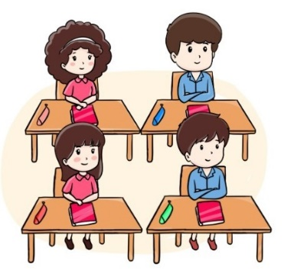
1. Lecture | 2. Vocabulaire | 3. Outils de langue
Lisez silencieusement les mots suivants.
sofa four animal fée nid farine

Slide 20
1. Lecture | 2. Vocabulaire | 3. Outils de langue
Pour chaque mot, je vais désigner un élève pour le lire.
C’est quel mot ?
sofa four animal fée nid farine

Slide 21
Pour l’enseignant
Séance 1
1. Lecture
Lettres – syllabes – Mots simples
2. Vocabulaire
Maman/la mère – papa/le père - les parents - la sœur –
le frère – le grand-père – la grand-mère
3. Outils de langue
C’est qui ?
C’est / ce sont mes (…)

Slide 22
Pour l’enseignant
Objectifs de l’activité
Comprendre et produire des mots de vocabulaire :
Maman/la mère – papa/le père - les parents - la sœur - le frère – le grand-père – la grand-mère

Slide 23

1. Lecture | 2. Vocabulaire | 3. Outils de langue
Soyez attentifs ! Nous allons apprendre de nouveaux mots en français.

Slide 24

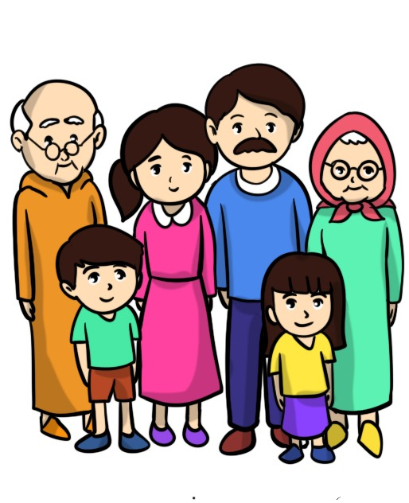
1. Lecture | 2. Vocabulaire | 3. Outils de langue
C’est qui ? Dites le mot en arabe ou en français.

Slide 25

1. Lecture | 2. Vocabulaire | 3. Outils de langue
Maman. La mère.
Qui veut répéter?
la mère

Slide 26
1. Lecture | 2. Vocabulaire | 3. Outils de langue
C’est qui ? Dites le mot en arabe ou en français.

Slide 27
1. Lecture | 2. Vocabulaire | 3. Outils de langue
Papa. le père.
Qui veut répéter?
le père

Slide 28
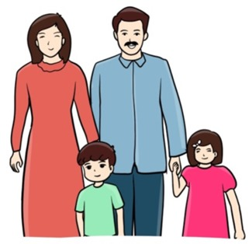
1. Lecture | 2. Vocabulaire | 3. Outils de langue
C’est qui ? Dites le mot en arabe ou en français.

Slide 29
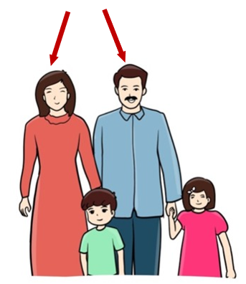
1. Lecture | 2. Vocabulaire | 3. Outils de langue
Des parents.
Qui veut répéter?
des parents

Slide 30
1. Lecture | 2. Vocabulaire | 3. Outils de langue
C’est qui ? Dites le mot en arabe ou en français.

Slide 31
1. Lecture | 2. Vocabulaire | 3. Outils de langue
La grand-mère .
Qui veut répéter?
la grand-mère

Slide 32
1. Lecture | 2. Vocabulaire | 3. Outils de langue
C’est qui ? Dites le mot en arabe ou en français.

Slide 33
1. Lecture | 2. Vocabulaire | 3. Outils de langue
Le grand-père.
Qui veut répéter?
le grand-père

Slide 34
1. Lecture | 2. Vocabulaire | 3. Outils de langue
C’est qui ? Dites le mot en arabe ou en français.

Slide 35
1. Lecture | 2. Vocabulaire | 3. Outils de langue
La sœur.
Qui veut répéter?
la sœur

Slide 36
1. Lecture | 2. Vocabulaire | 3. Outils de langue
C’est qui ? Dites le mot en arabe ou en français.

Slide 37
1. Lecture | 2. Vocabulaire | 3. Outils de langue
Le frère.
Qui veut répéter?
le frère

Slide 38
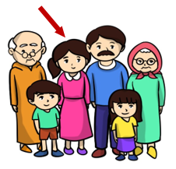
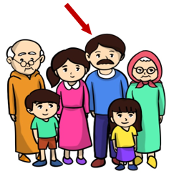
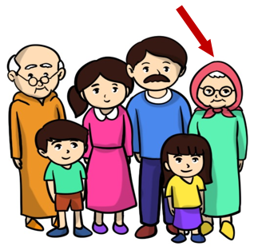
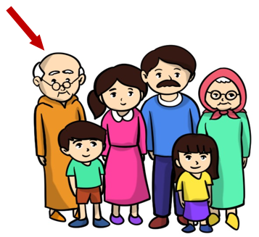
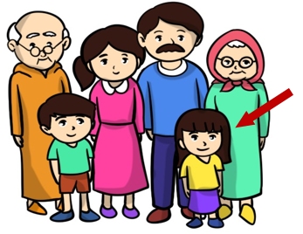
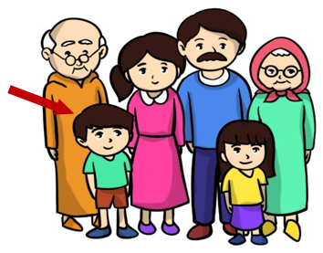
1. Lecture | 2. Vocabulaire | 3. Outils de langue
Répétons ensemble les mots.
la mère
le père
la grand-mère
le grand-père
des parents
la sœur
le frère

Slide 39
1. Lecture | 2. Vocabulaire | 3. Outils de langue
Pour chaque image, je vais désigner un élève pour dire le mot.
C’est quel mot ?

Slide 40
Pour l’enseignant
Séance 1
1. Lecture
Lettres – syllabes – Mots simples.
2. Vocabulaire
Maman/la mère – papa/le père - les parents - la sœur - le frère - grand-père - grand-mère
3. Outils de langue
C’est qui ?
C’est / ce sont mes (…)

Slide 41
Pour l’enseignant
Objectifs de l’activité
S’approprier des actes de parole :
C’est qui ?
Utiliser des outils de langue :
C’est/Ce sont mes (…)

Slide 42



1. Lecture | 2. Vocabulaire | 3. Outils de langue
C’est Karim et Rita.

Slide 43

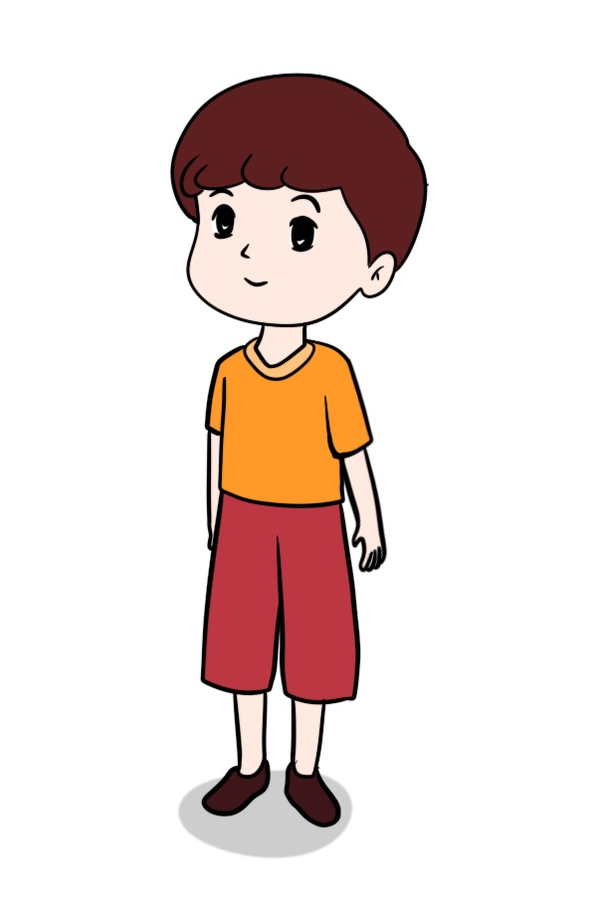
1. Lecture | 2. Vocabulaire | 3. Outils de langue
Karim dit « C’est qui ? »
Qui veut répéter ?
C’est qui ?

Slide 44

1. Lecture | 2. Vocabulaire | 3. Outils de langue
Que signifie « C’est qui ?» en arabe ?
C’est qui ?

Slide 45

1. Lecture | 2. Vocabulaire | 3. Outils de langue
Rita dit « C’est mon frère. ».
Qui veut répéter ?
C’est mon frère.

Slide 46
1. Lecture | 2. Vocabulaire | 3. Outils de langue
Que signifie « C’est mon frère. » en arabe ?
C’est mon frère.

Slide 47
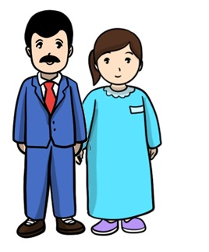
1. Lecture | 2. Vocabulaire | 3. Outils de langue
Karim dit « C’est qui ?»
Qui veut répéter ?
C’est qui ?

Slide 48
1. Lecture | 2. Vocabulaire | 3. Outils de langue
Que signifie « c’est qui ?» en arabe ?
C’est qui ?

Slide 49
1. Lecture | 2. Vocabulaire | 3. Outils de langue
Rita dit « Ce sont mes parents. ».
Qui veut répéter ?
Ce sont mes parents.

Slide 50
1. Lecture | 2. Vocabulaire | 3. Outils de langue
Que signifie « Ce sont mes parents. » en arabe ?
Ce sont mes parents.

Slide 51
1. Lecture | 2. Vocabulaire | 3. Outils de langue
A retenir ! C’est mon frère – ce sont mes parents.
Répétez en faisant le geste.
C’est mon frère
Ce sont mes parents

Slide 52
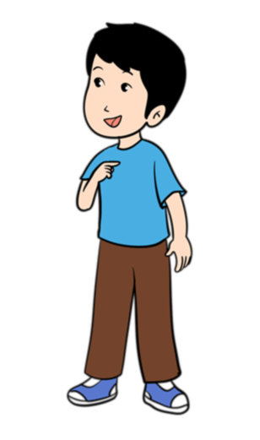
1. Lecture | 2. Vocabulaire | 3. Outils de langue
C’est qui ? Que va dire le garçon?
Qui veut répondre avec une phrase ?

Slide 53
1. Lecture | 2. Vocabulaire | 3. Outils de langue
C’est qui ? Que va dire le garçon?
Qui veut répondre avec une phrase ?

Slide 54
1. Lecture | 2. Vocabulaire | 3. Outils de langue
C’est qui ? Que va dire le garçon?
Qui veut répondre avec une phrase ?

Slide 55
1. Lecture | 2. Vocabulaire | 3. Outils de langue
C’est qui ? Que va dire le garçon?
Qui veut répondre avec une phrase ?

Slide 56


C’est le moment de l’étoile.
Le gagnant de l’étoile est : [nom de l’élève]
Moment de l’étoile

Slide 57





Qui peut me dire pourquoi [prénom] a obtenu l’étoile ?

Slide 58
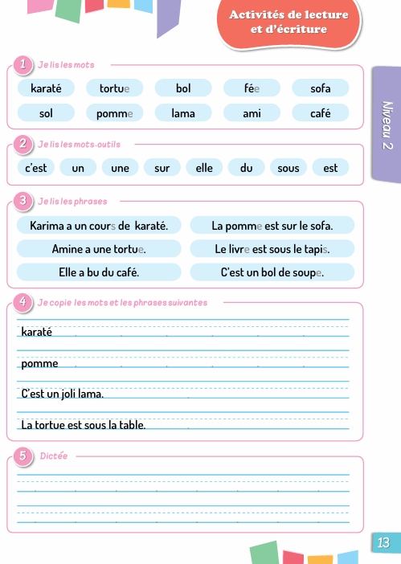

La leçon est terminée !
À la maison, faites les exercices de lecture de la page 13.
2

Slide 59
Au revoir !

